Slide 1
Python
PEP-8
Університет ім.А.Нобеля
кафедра Інформаційних технологій
професор Рижков Ігор Вікторович

Slide 2
Почему важно стандартизировать код?
На самом деле программисты проводят большую часть за анализом кода, а не за его написанием. Это происходит потому, что ничего не пишется с нуля. Берутся уже готовые и отлаженные решения, которые модифицируются под определенный проект. Кроме того, часто необходимо поддерживать уже существующие программы, код которых насчитывает сотни тысяч строк.
Если каждый программист будет писать код с разным стилем, то его анализ станет очень трудной задачей. Поэтому важно, чтобы Python-разработчики следовали определенным соглашениям, которые позволяют стандартизировать код, сделать его более понятным любому специалисту.
Рекомендации по созданию красивого кода на Python не определяют стиль кода полностью. Поэтому программист может делать некоторые вещи на своё усмотрение, однако он всё ещё должен следовать тем указаниям, которые определены в стандарте.
Внутри команды разработчиков может выработаться особый стиль написания кода, который может в некоторых местах нарушать принятые соглашения. Это нередкая и допустимая ситуация, однако программист должен помнить, что если он уйдет из этой команды, ему придется заново переучиваться писать код в соответствии с принятыми стандартами.

Slide 3
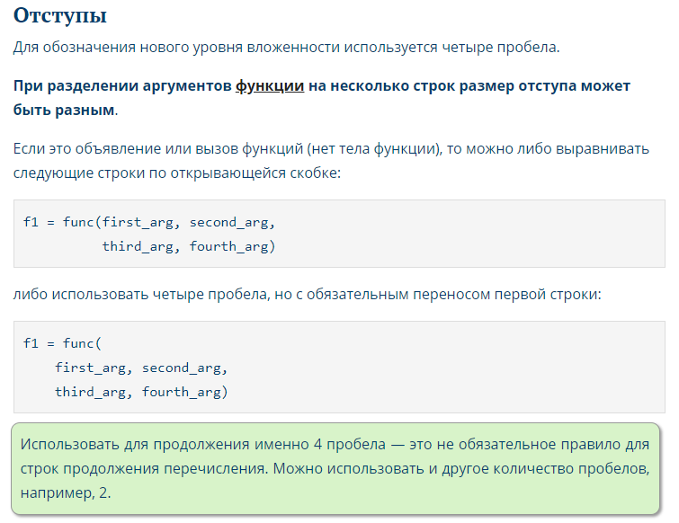

Slide 4
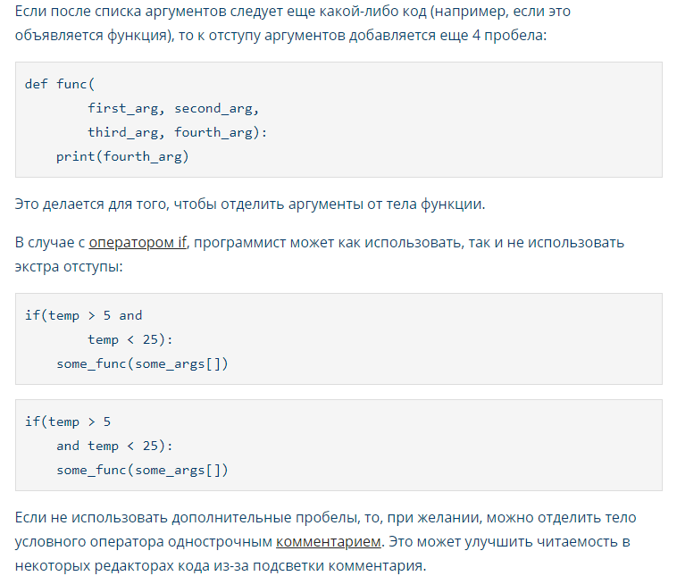

Slide 5
